Slide 1
Hyperaldosteronism
Dr. Jaap Deinum
internist
Nijmegen UMC St.Radboud
afdeling Interne Geneeskunde

Slide 2
Prevalentie

Slide 3
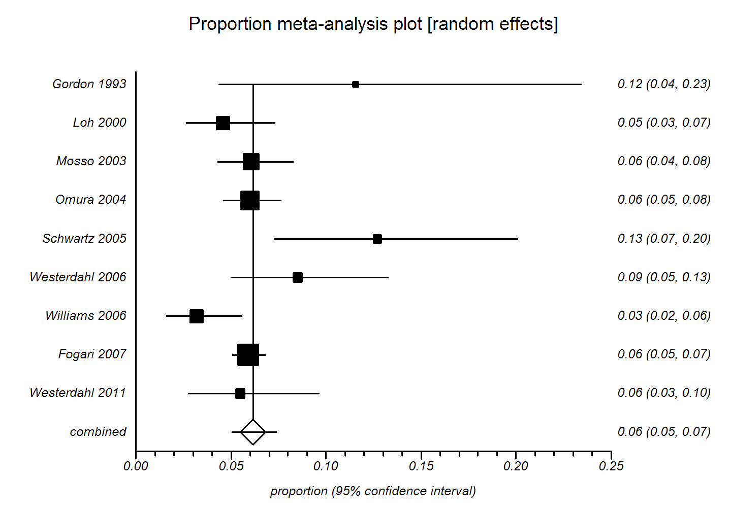
Systematic review over prevalentie: 1e lijn
Dekkers et al. ESH 2013

Slide 4
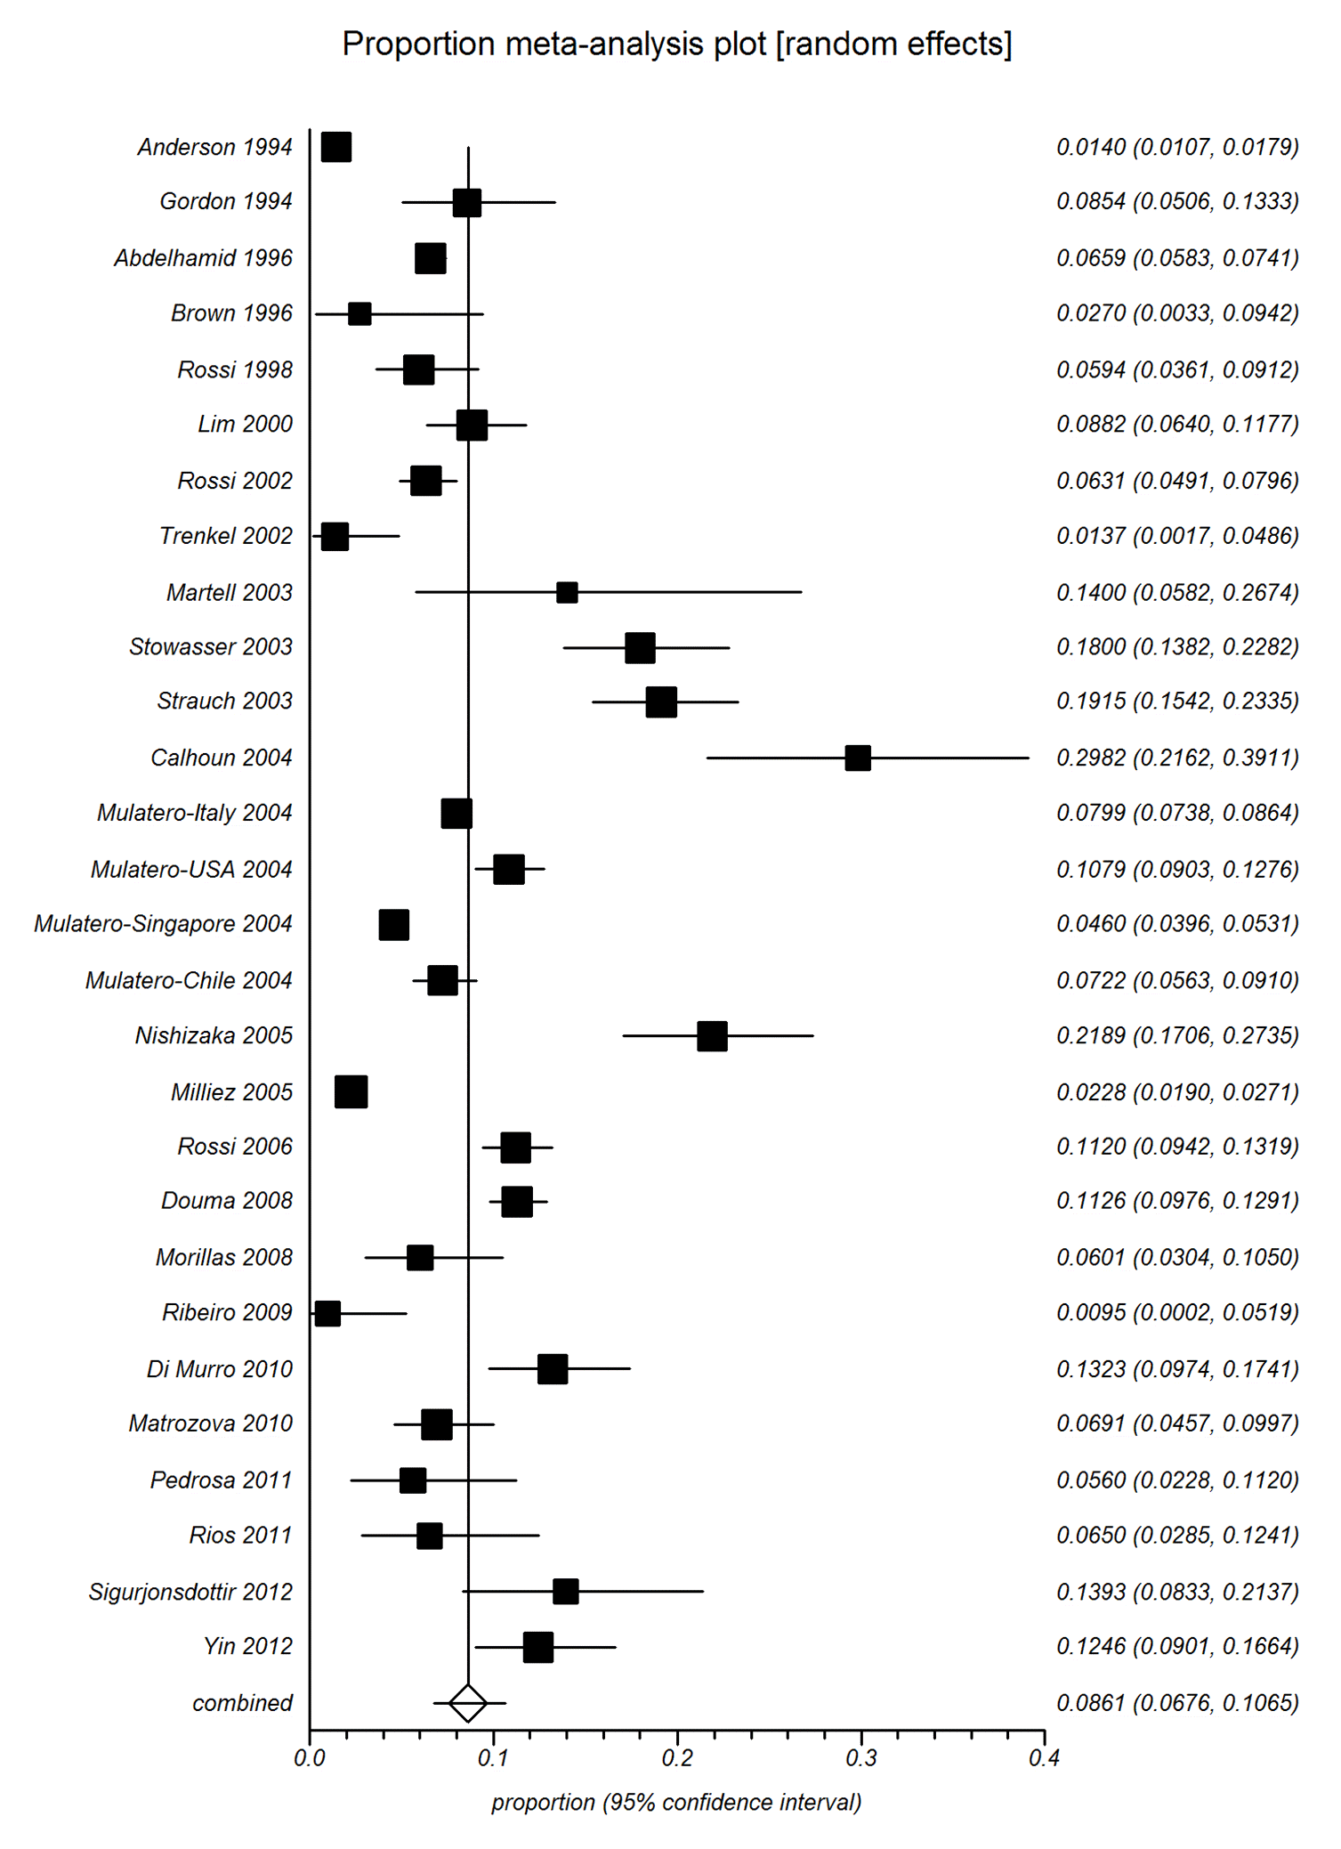
Prevalentie 2e en 3e lijn
Dekkers et al. ESH 2013

Slide 5
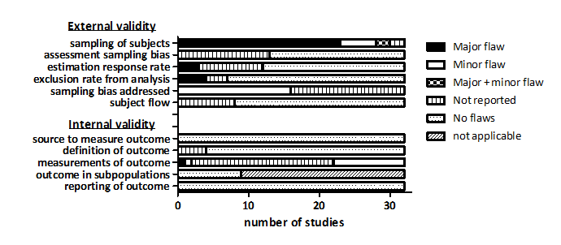
Kwaliteitsbeoordeling studies naar prevalentie
Conclusie: veel sample bias, prevalentiecijfers daardoor onzeker…
Dekkers et al. ESH 2013

Slide 6
Poster: Hyperaldosteronism: a common cause of resistant hypertension
-54/149 PHA/resistente hypertensie (36%)
11 aldosteron-producerend adenoom
43 idiopathisch hyperaldosteronisme
19 bilaterale hyperplasie
24 OSAS (!)
Poster: Association between OSAS and anti-hypertensive effect of spironolactone in resistant hypertension
-patiënten met matig- tot ernstige OSAS reageren met een sterkere bloeddrukdaling op spironolacton en hebben iets hogere aldosteronspiegels
Poster: The prevalence of PA in hypertensive patients of outpatient clinic
-prevalentie van PA laag (2.3% van 129 patiënten, 1 OSAS en 2 met graad 3 HTN)
-bijna 50 patiënten OSAS
-80% van patiënten met verhoogd aldosteron (maar normaal renine) had een OSAS
Caruso et al. ESH 2013
Souza et al. ESH 2013
Avdonina et al ESH 2013

